Slide 1
사용자 교육 매뉴얼
DLP_견적 조회
2013.09.03
ERP 구축 2차 TFT

Slide 2
문서 개정 이력
일자 | 버전 | 적요 | 작성자
2013.09.03 | v0.1 | 초안 작성 | 김중환 과장
Notes:
2

Slide 3
사용자 교육 개요
1
과정개요
1. 견적조회: 세방전지 영업사원이 발행한 견적서에 대해 기간별, 사원별로 조회할 수 있다.

Slide 4
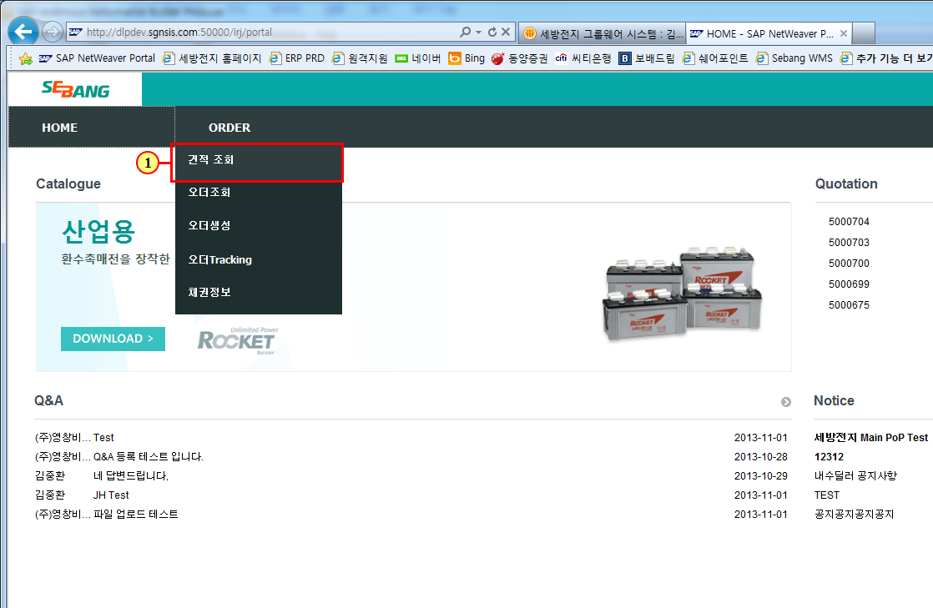
HOME - SAP NetWeaver Portal - Windows Internet Explorer
(1) 견적 조회 을(를) 클릭하십시오.

Slide 5
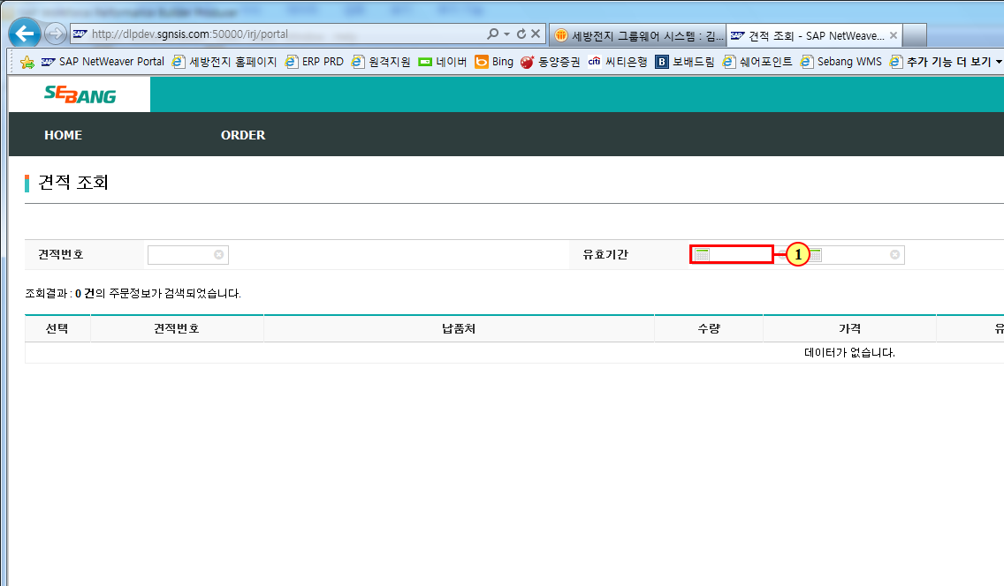
견적 조회 - SAP NetWeaver Portal - Windows Internet Explorer
(1) 유효기간 필드가 삭제됩니다.

Slide 6
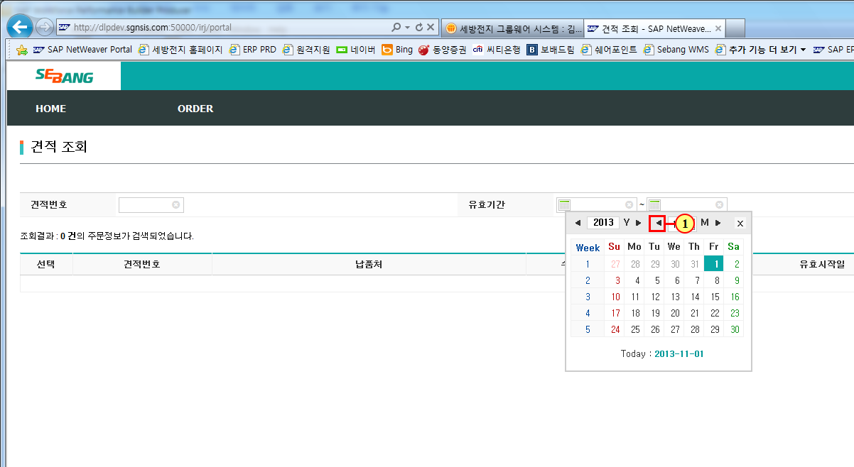
견적 조회 - SAP NetWeaver Portal - Windows Internet Explorer
(1) ◀ 을(를) 클릭하십시오.

Slide 7
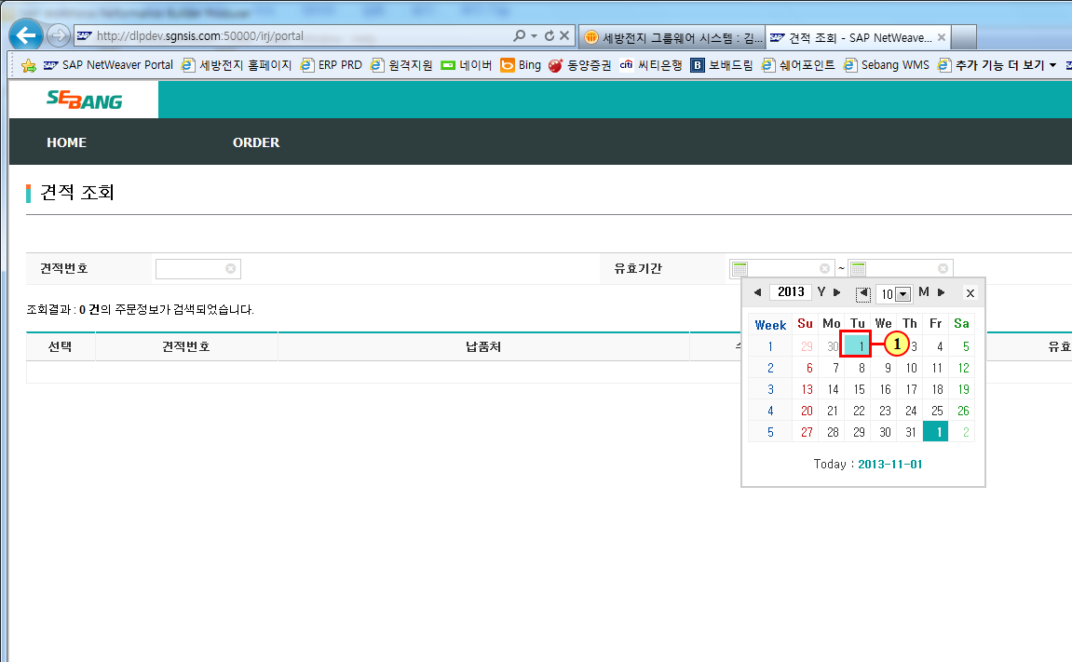
견적 조회 - SAP NetWeaver Portal - Windows Internet Explorer
(1) 1 을(를) 클릭하십시오.

Slide 8
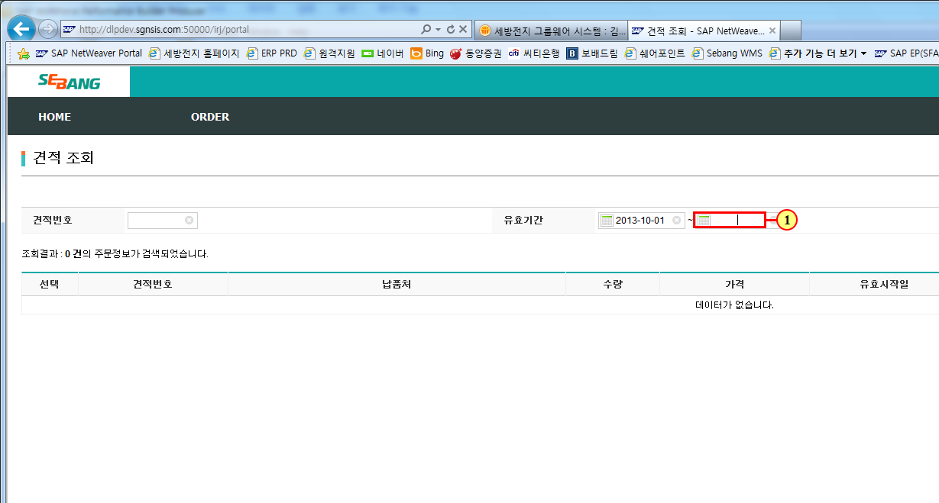
견적 조회 - SAP NetWeaver Portal - Windows Internet Explorer
(1) 조회 필드가 삭제됩니다.

Slide 9
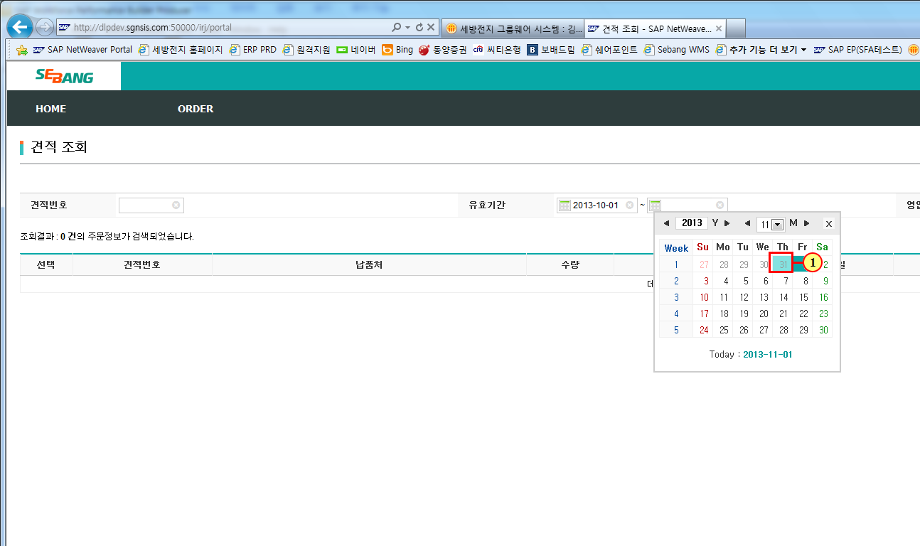
견적 조회 - SAP NetWeaver Portal - Windows Internet Explorer
(1) 31 을(를) 클릭하십시오.

Slide 10
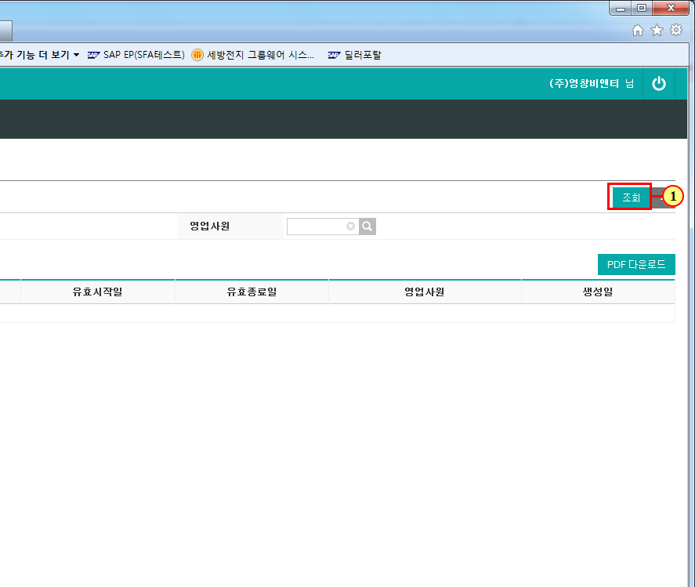
견적 조회 - SAP NetWeaver Portal - Windows Internet Explorer
(1) 을(를) 클릭하십시오.

Slide 11
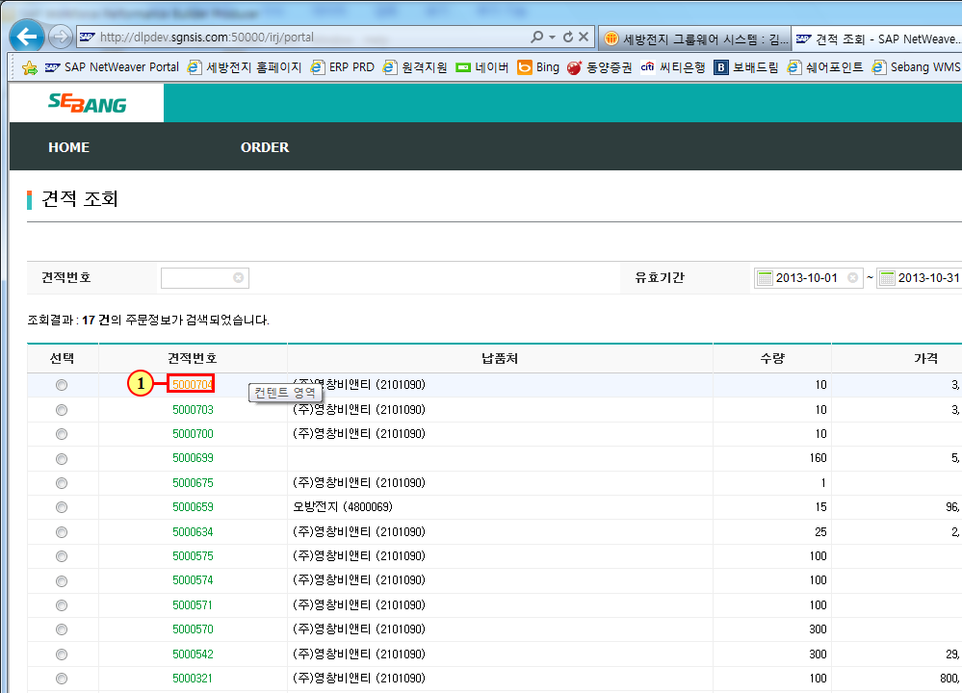
견적 조회 - SAP NetWeaver Portal - Windows Internet Explorer
(1) 5000704 을(를) 클릭하십시오.

Slide 12
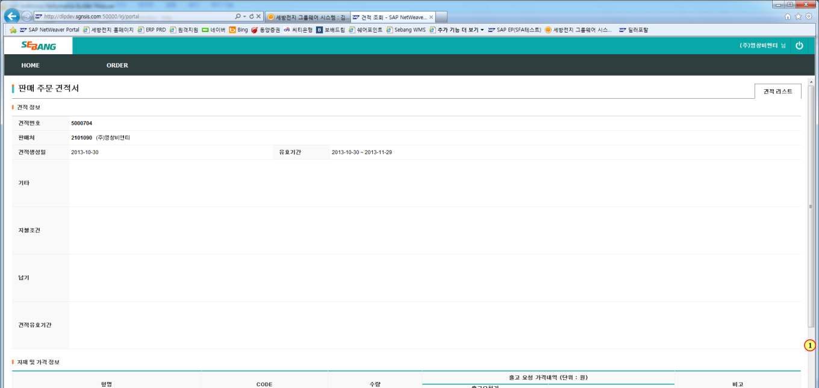
견적 조회 - SAP NetWeaver Portal - Windows Internet Explorer
(1) 개체가 클릭 되었습니다.

Slide 13
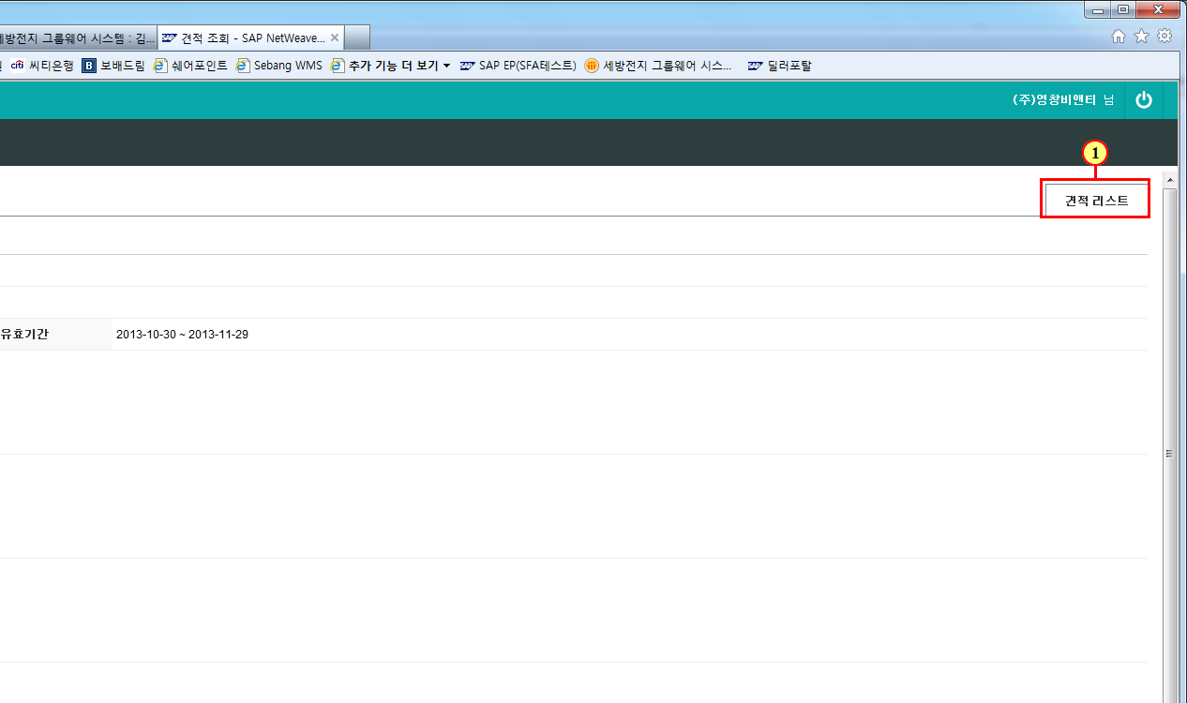
견적 조회 - SAP NetWeaver Portal - Windows Internet Explorer
(1) 을(를) 클릭하십시오.

Slide 14
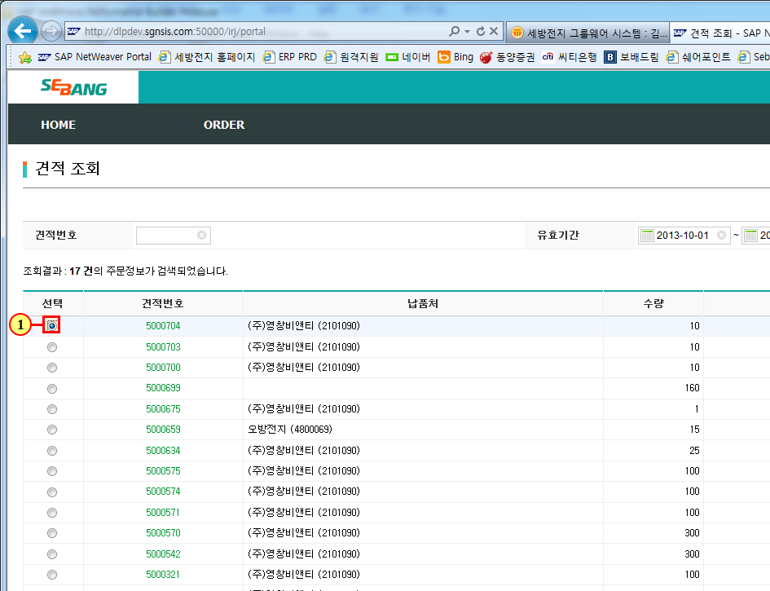
견적 조회 - SAP NetWeaver Portal - Windows Internet Explorer
(1) 이(가) 선택됩니다.

Slide 15
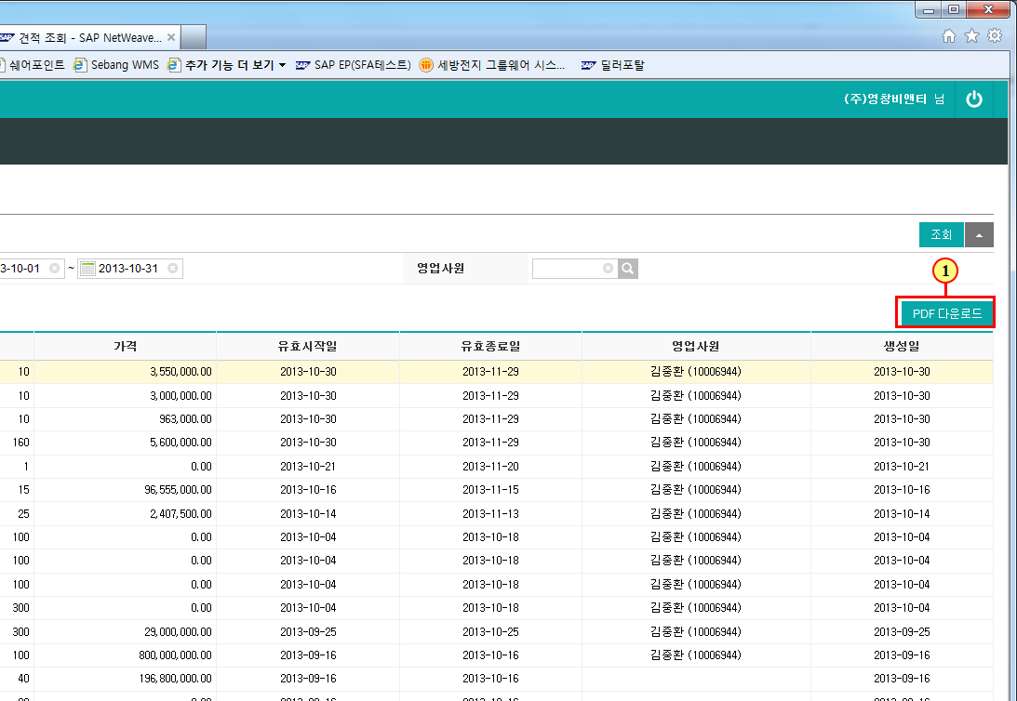
견적 조회 - SAP NetWeaver Portal - Windows Internet Explorer
(1) 을(를) 클릭하십시오.

Slide 16
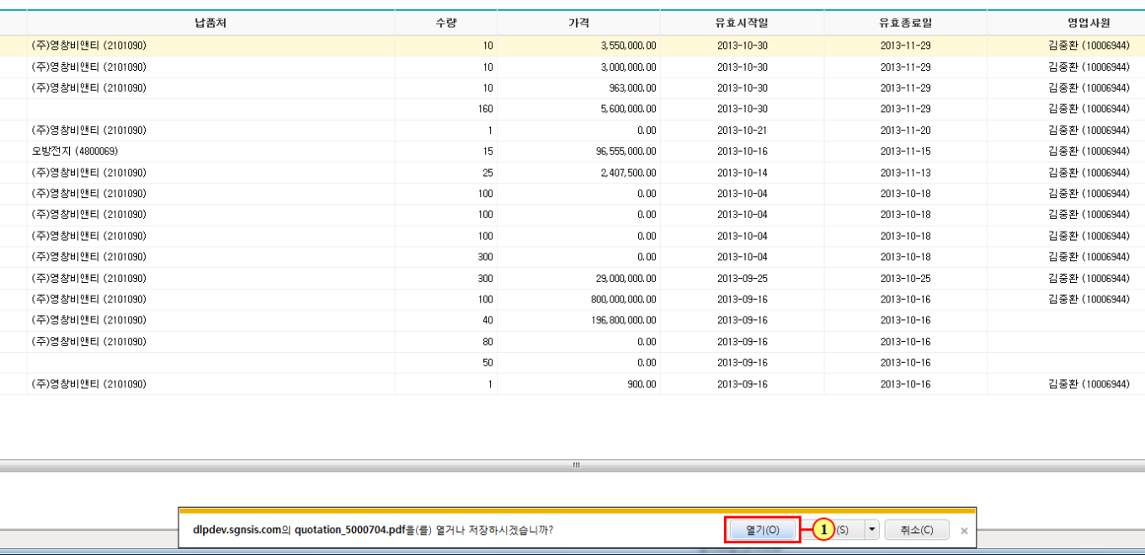
견적 조회 - SAP NetWeaver Portal - Windows Internet Explorer
(1) 열기 을(를) 클릭하십시오.
Alt+O 을(를) 누를 수도 있습니다.

Slide 17
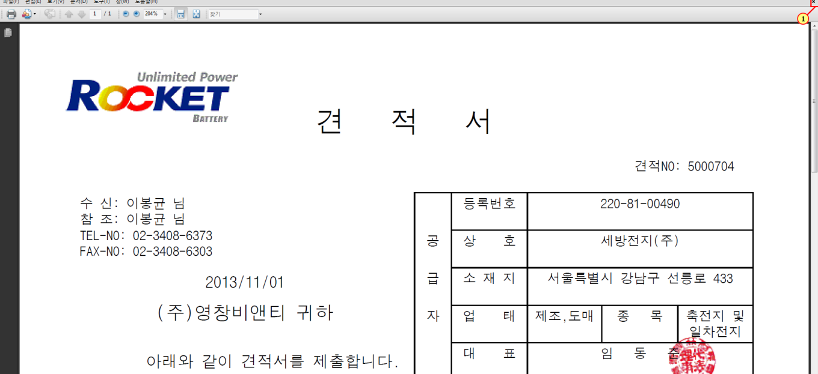
quotation_5000704.pdf - Adobe Reader
(1) 클릭하면 닫기 메뉴 항목이 실행됩니다.
Alt+닫 을(를) 누를 수도 있습니다.

Slide 18


